Slide 1
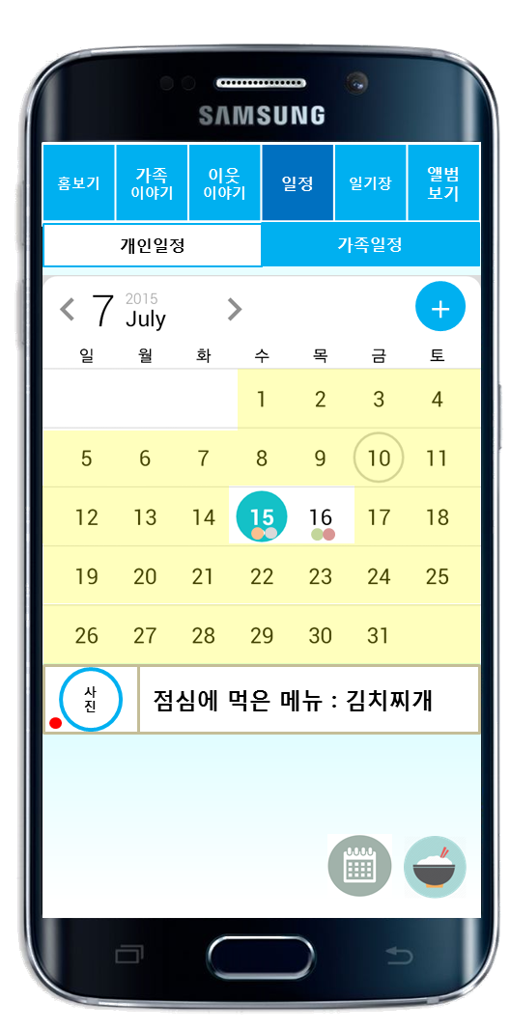

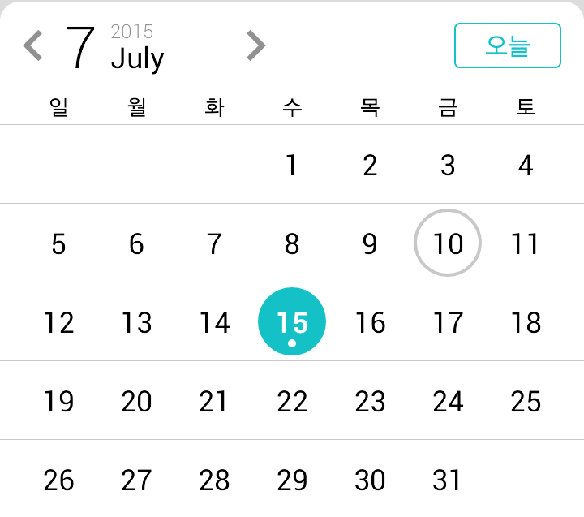


화면ID | App_UC014_#1 | 화면제목 | 스케쥴매칭
페이지경로 : 가족일정에서 스케쥴 매칭 버튼 |  |  | Description (장재영)
 |  |  | 1 | 스케쥴매칭 버튼을 클릭하면 시스템이 내부적으로 가족들의 개인일정을 조합하여 비어있는 시간을 화면에 제공한다
 |  |  | 2 | 화면에 노란색 배경으로 날짜가 작성된다.
 |  |  | 3
 |  |  | 4
 |  |  | 5
 |  |  | 6
 |  |  | 7
 |  |  | 8
홈보기 | 가족 이야기 | 이웃 이야기 | 일정 | 일기장 | 앨범 보기
개인일정
가족일정
+
2
사진
점심에 먹은 메뉴 : 김치찌개
1
3
4
5

Slide 2
화면ID | App_UC014_#2 | 화면제목 | 스케쥴매칭 오류
페이지경로 : 오류 |  |  | Description (장재영)
 |  |  | 1 | 비어있는 일정이 없을 경우 오류 메시지가 전달된다
 |  |  | 1-1 | 시스템이 내부적으로 가족들의 개인일정을 조합하여 비어있는 시간을 검사하고 없을 경우 메시지를 전달한다
홈보기 | 가족 이야기 | 이웃 이야기 | 일정 | 일기장 | 앨범 보기
비어 있는 일정이 없습니다
개인일정
가족일정
+
1
사진
점심에 먹은 메뉴 : 김치찌개
4
5

